Slide 1
Геологическая тропа
Автор игры
Разновидности кварца
Зелёные камни планеты
Драгоценные камни
Правила игры
Источники информации
Начать игру

Slide 2
Сведения об авторе игры
Плаксина Людмила Геннадьевна
Учитель географии 1 категории
МОУ СОШ № 4 Города Карабаш
Челябинской области
plaxina17@mail.ru
Вернуться назад

Slide 3
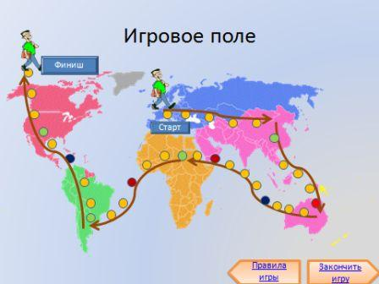
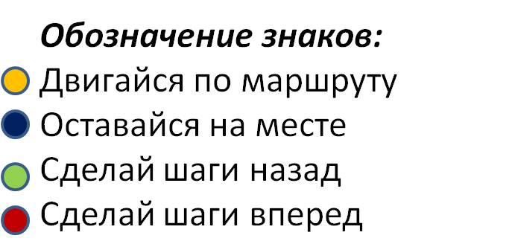
Правила игры
Вы – туристы, которым предстоит пройти по маршруту «Геологическая тропа»
Для этого вам предстоит ответить на вопросы, которые соответствуют данным рубрикам
На пути будут встречаться преграды
В правом углу появляется звездочка, соответствующая цветам предложенных рубрик
Для выбора вопроса игроки выбрасывают кубик, выпадающая цифра обозначает, на сколько шагов нужно передвигаться
Продолжение правил

Slide 4
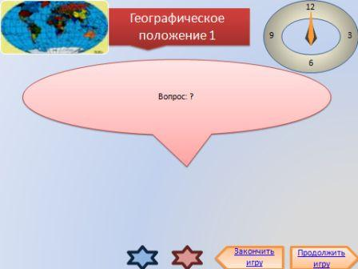
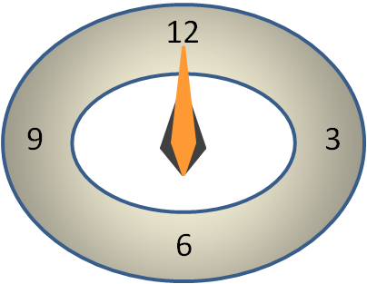
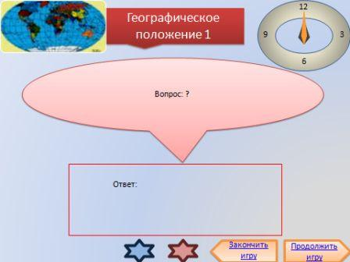
Правила игры
Если Вы хотите начать свой маршрут, то нажмите «Перейти на игровое поле», а если нет – «Закончить игру»
Правильный ответ появится, если кликнуть на поле с вопросом
При нажатии на эту звёздочку открывается вопрос.
Чтобы открыть вопрос, кликните по звёздочке
На обдумывание ответа даётся 1 минута
Если ответ правильный, то необходимо нажать внизу на красный знак, если неверный – на синий
Перейти на игровое поле
Закончить игру
Вернуться назад

Slide 5
Источники информации
http://www.dragkamen.ru/imagesb/prize_11.jpgс сапфир
http://www.dragkamen.ru/images/10-2.jpg рубин
http://s60.radikal.ru/i167/0901/e3/6c5c4d6f297b.jpg опалы http://i38.beon.ru/42/55/405542/97/23975797/0_b11d_86e51d42_XL.jpeg топазы http://i013.radikal.ru/0802/0b/30417a46fe3c.jpg полихромный топаз
http://www.gems.su/images/aleksandrit2-b.jpg александрит http://new.artsymbol.ru/ru/basics/samocveti/page-11/b.jpg бирюза http://klopp.ru/uploads/posts/thumbs/1176560367_picturecontentpid8434et3d8c7b01.jpg бриллиант http://www.webois.org.ua/jewellery/fotos/hrizolit1.jpg хризолит http://www.goldformula.ru/UserFiles/Image/Keramika/DragotsenKamniPetr/SsilkaDemantoid/Demantoid демантоид
http://www.inmoment.ru/img/greenstone.jpg нефрит http://stoneflower.ru/img/471b.gif змеевик http://globalscience.ru/media/Icosahedron.gif анимация кристалл
Остальные фото автора http://www.kraeved74.ru/images/chelisk1.jpg
http://animashky.ru
создание часов по инструкции Баженова А. А, учителя химии и биологии
http://www.it-n.ru/communities.aspx?cat_no=133372&tmpl=com Работа выполнена по шаблону Кугут И.А. Задание №8 . Работа с шаблонами игр
http://geo.web.ru/druza/m-rutil-Q.jpg Фото волосатик
http://www.ko-fe.ru/stones/photo/citrine11.jpg цитрин
Вернуться назад

Slide 6
Игровое поле
Пока
В добрый путь
Финиш
Финиш
2
3
1
4
1
3
2
2
2
2
5
3
2
2
2
4
5
1
1
Сделай 4 шага назад
Сделай 1 шаг вперед
Оставайся на месте
Оставайся на месте
Сделай 4 шага назад
Сделай 3 шага вперед
Сделай 7 шагов назад
Оставайся на месте
Сделай 1 шаг назад
Сделай 2 шага назад
Оставайся на месте
Старт
Старт
Правила игры
Закончить игру

Slide 7
12
Разновидности кварца 1
9
3
6
Вопрос: В древности учёные считали, что эти кристаллы - окаменевший лёд. Как называется эта разновидность кварца?
Ответ: горный хрусталь
Закончить игру
Продолжить игру

Slide 8
12
Разновидности кварца 2
9
3
6
Вопрос: Эти кристаллы сиреневого цвета, по преданию отвращают от пьянства. Как называется эта разновидность кварца?
Ответ: аметист
Закончить игру
Продолжить игру

Slide 9
12
Разновидности кварца 3
9
3
6
Вопрос: Этот дымчатый кварц имеет блеск при огранке как у одного драгоценного камня и потому называется почти также. Как называется эта разновидность кварца?
Ответ: раухтопаз
Закончить игру
Продолжить игру

Slide 10
12
Разновидности кварца 4
9
3
6
Вопрос: Синонимы этого чёрного, непрозрачного кварца - «смоляк» и «цыган». Как называется эта разновидность кварца?
Ответ: морион
Закончить игру
Продолжить игру

Slide 11
12
Разновидности кварца 5
9
3
6
Вопрос: Этот кристалл при запекании становится ярко жёлтым. Как называется эта разновидность кварца?
Ответ: раухтопаз
Закончить игру
Продолжить игру

Slide 12
12
Разновидности кварца 6
9
3
6
Вопрос: Древние греки считали, что включения этого минерала в кварцах – окаменевшие волосы Венеры, богини любви. Как называется этот минерал?
Ответ: рутил
Закончить игру
Продолжить игру

Slide 13
12
Разновидности кварца 7
9
3
6
Вопрос: эта красивая метаморфическая порода имеет состав, схожий со всеми кварцами – оксид кремния. Во всём мире её ценят за пестроту окраски, высокую твёрдость и обширные запасы. Название этой породы?
Ответ: яшма
Закончить игру
Продолжить игру

Slide 14
12
Разновидности кварца 8
9
3
6
Вопрос: жёлтая разновидность кристаллов кварца.
Ответ: цитрин
Закончить игру
Продолжить игру

Slide 15
Зелёные камни планеты 1
12
9
3
6
Вопрос: Это ценный ювелирно-поделочный камень. Благодаря его привлекательной окраске, узору и хорошей полируемости широко используется при изготовлении кабинетных украшений: оснований настольных ламп, ваз, шкатулок, пепельниц и других изделий.
Ответ: МАЛАХИТ
Закончить игру
Продолжить игру

Slide 16
12
Зелёные камни планеты 2
9
3
6
Вопрос: Эта зелёная разновидность граната имеет приятный темно-зеленый цвет, высокую твёрдость и преломление, за что очень ценится ювелирами. Часто встречается в виде красивых кубических кристаллов.
Ответ: уваровит
Закончить игру
Продолжить игру

Slide 17
12
Зелёные камни планеты 3
9
3
6
Вопрос:
Это самый блистательный драгоценный камень, из-за своей редкости известный долгое время только коллекционерам. У настоящих любителей самоцветов он ценится больше, чем алмаз. По сути, это зёленый гранат, точнее же, это «звезда» среди зелёных гранатов.
Ответ: демантоид
Закончить игру
Продолжить игру

Slide 18
12
Зелёные камни планеты 4
9
3
6
Вопрос: Этот полудрагоценный зеленоватый камень, способствует семейному счастью и покою, а также - нормализации нервной системы. Связан с любовью и миром.
Ответ: хризолит
Закончить игру
Продолжить игру

Slide 19
12
Зелёные камни планеты 5
9
3
6
Вопрос: Этот минерал является самой ценной разновидностью полупрозрачного кварца — халцедона. Ранее считался символом успеха. Этот камень изобретателей и новаторов.
Ответ: хризопраз
Закончить игру
Продолжить игру

Slide 20
12
Зелёные камни планеты 6
9
3
6
Вопрос: Это камень зеленовато-серого цвета является символом красоты и независимости. Его также всегда считали камнем прочных семейных уз, святым камнем, который делает прочными любовь, веру, семью. Его могут носить все.
Ответ: амазонит
Закончить игру
Продолжить игру

Slide 21
12
Зелёные камни планеты 7
9
3
6
Вопрос: Этот камень обладает разнообразной окраской, священный камень древнего Китая. Свойства этого камня уникальны Этому минералу приписывают способность защищать владельца от потусторонних сил, обеспечивать долголетие и семейное благополучие.
Ответ: нефрит
Закончить игру
Продолжить игру

Slide 22
12
Зелёные камни планеты 8
9
3
6
Вопрос: Это горная порода темно-зеленого цвета с характерным змеиным рисунком. Камень очень сильный энергетик, создающий для владельца ощущение защиты и душевного равновесия. Литотерапевты утверждают, что этот камень усиливает действие любых лекарств.
Ответ: змеевик
Закончить игру
Продолжить игру

Slide 23
12
Драгоценные камни 1
9
3
6
Вопрос: этот синий драгоценный камень укрепляет память и способствует духовному развитию
Ответ: сапфир
Закончить игру
Продолжить игру

Slide 24
12
Драгоценные камни 2
9
3
6
Вопрос: Этот зелёный драгоценный камень считается лучшим подарком беременной женщине, поскольку ювелирное украшение из него способно уберечь мать и дитя от любых несчастий. Творческим людям камень дарит вдохновение и душевный подъем, к деловым людям притягивает успех и удачу.
Ответ: изумруд
Закончить игру
Продолжить игру

Slide 25
12
Драгоценные камни 3
9
3
6
Вопрос: Красный цвет – цвет страсти и любви. Ювелирные украшения из этого камня следует дарить очень осторожно. Кольцо или серьги с этим камнем намекают на пламенные чувства со стороны дарителя.
Ответ: рубин
Закончить игру
Продолжить игру

Slide 26
Драгоценные камни 4
12
9
3
6
Вопрос: Этот красивый, всех цветовых оттенков камень покровительствует музыкантам и людям творческих профессий. Крупнейшее месторождение этого камня в Австралии было найдено совершенно случайно – кенгуру спасаясь от охотника копнул ему в глаза песок и в охотника полетел сверкающий дождь. Кенгуру спасся, а охотник стал самым богатым человеком на континенте.
Ответ: благородный опал
Закончить игру
Продолжить игру

Slide 27
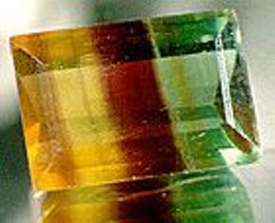
12
Драгоценные камни 5
9
3
6
Вопрос: Этот драгоценный камень известен с глубокой древности. В Древнем Египте он почитался как камень, получивший свою окраску благодаря золотому сиянию, исходившему от могущественного бога Солнца Ра. Это наделяло его свойствами очень мощного амулета, который защищал своего владельца от всякого зла. Цветовая палитра каменей очень разнообразна: от солнечно – янтарного до "винного" (или "чайного") оранжевого и розового. Сегодня пользуются большой популярностью бесцветные и голубые разновидности.
Ответ: благородный топаз
Закончить игру
Продолжить игру

Slide 28
Драгоценные камни 6
12
9
3
Вопрос: Это редкая ювелирная разновидность хризоберилла - прозрачный камень, имеющий травянисто-зеленый цвет при дневном освещении и малиново-красный при искусственном. Камень назван в честь императора Александра II. В Индии он символизирует долголетие и процветание, считается, что он стимулирует работу мозга и умиротворяет душу.
6
Ответ: Александрит
Закончить игру
Продолжить игру

Slide 29
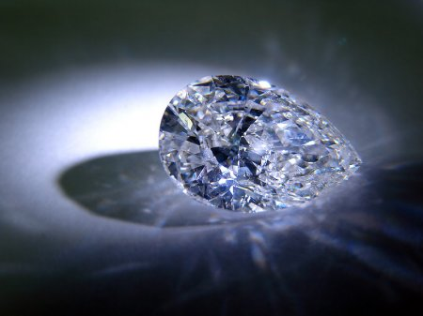
12
Драгоценные камни 7
9
3
6
Вопрос:
Этот камень после ограненки называют бриллиантами (от французского слова "brillant" - сверкающий). Камни обычно бесцветны, или окрашены в бледные оттенки желтого, бурого, голубого, зеленого, розового цвета. С древних времен этот камень считался драгоценным камнем высшего класса. Этому минералу приписывали многие мистические свойства.
Ответ: алмаз
Закончить игру
Продолжить игру

Slide 30
12
Драгоценные камни 8
9
3
6
Вопрос: Типично женский камень. Еще в древности женщины использовали украшения из этого небесно голубого камня, чтобы стать еще привлекательнее в глазах мужчин. В древности считали, что это кости людей, умерших от любви.
Ответ: бирюза
Закончить игру
Продолжить игру

Slide 31
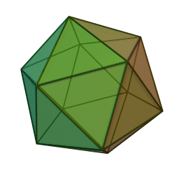
Игра закончена
Спасибо !

